Slide 1
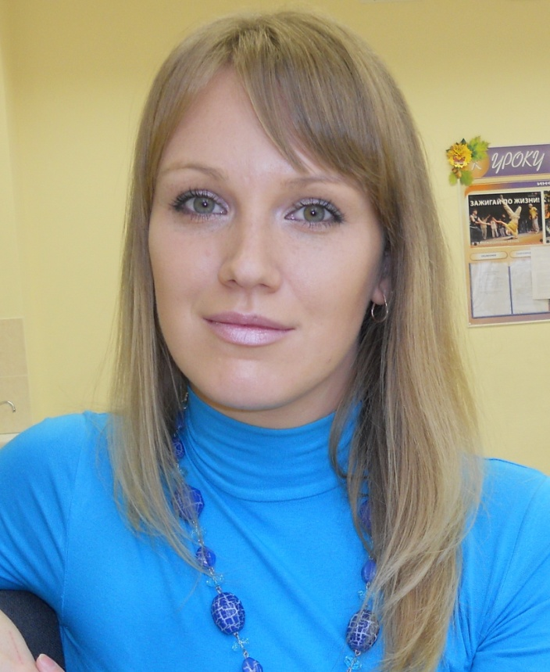
Формирование познавательной активности к изучению биологии через использование информационно-коммуникационных технологий
Каргаева Александра Валерьевна
учитель биологии первой категории
МБОУ гимназия № 104
«Классическая гимназия»

Slide 2
Формы работы с ИКТ
Применение ИКТ на уроке:
Презентации
Дидактические материалы
Программы- тренажеры
Система виртуального эксперимента
Программные системы контроля знаний
Электронные учебники

Slide 3
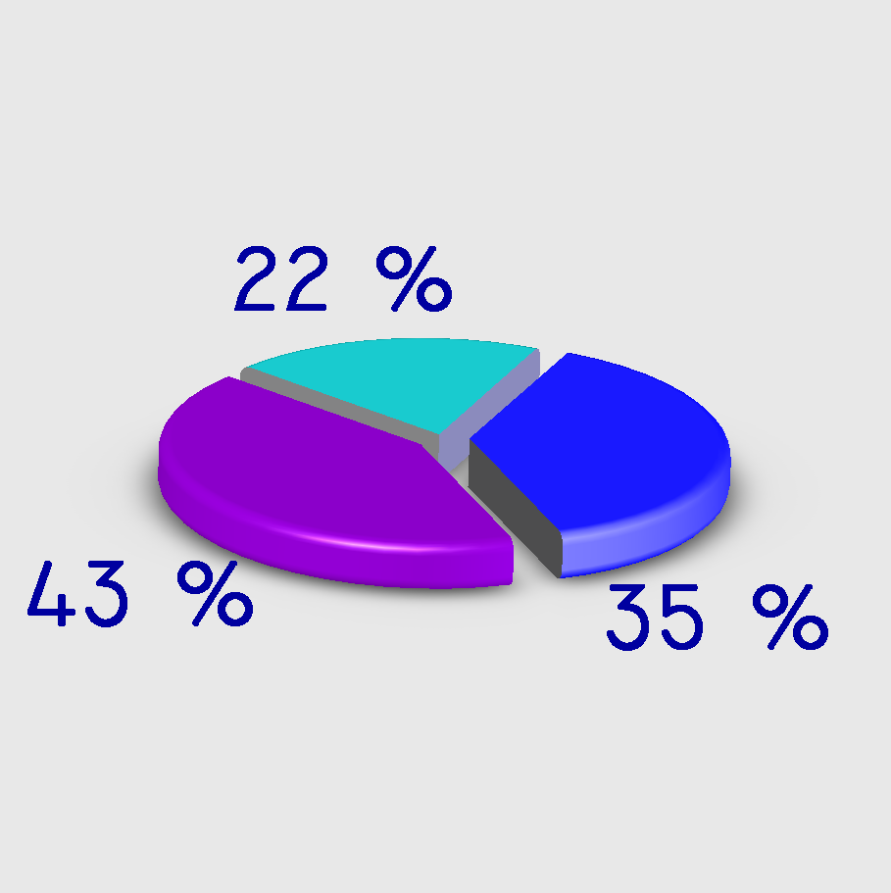
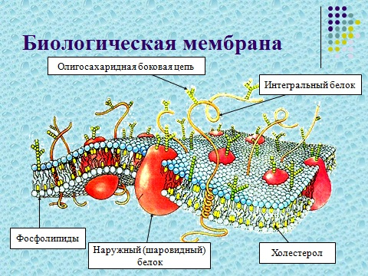
Презентации

Slide 4
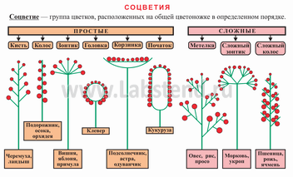
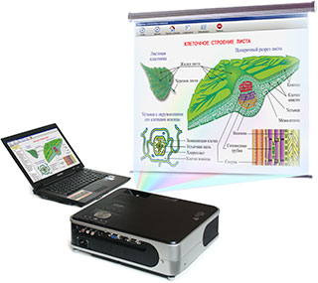
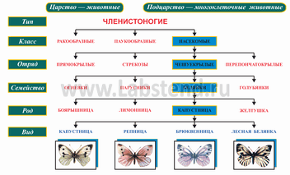
Дидактические материалы

Slide 5
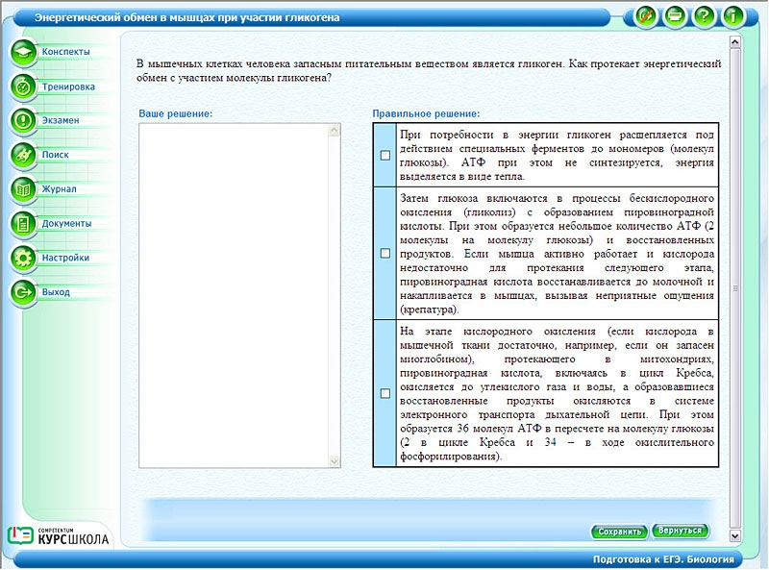
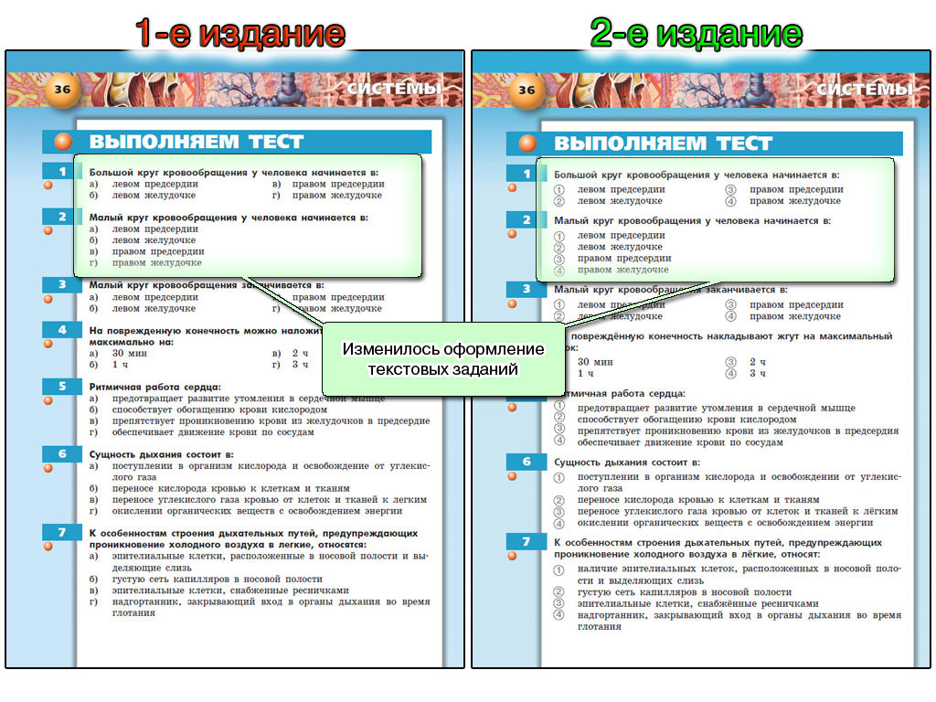
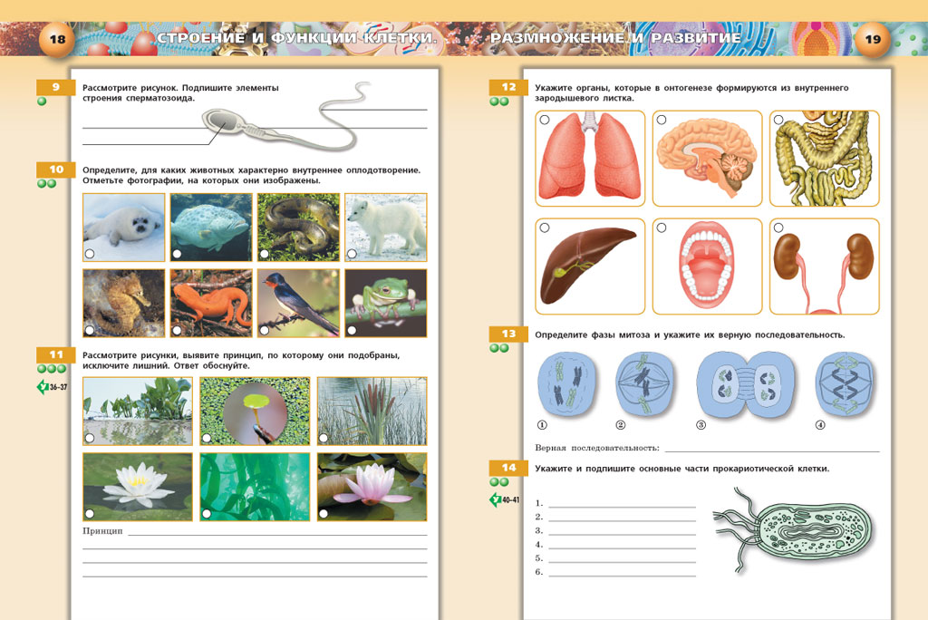
Программы-тренажеры

Slide 6
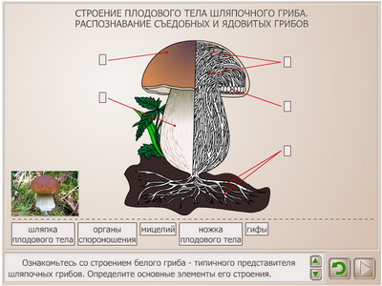
Системы виртуального эксперимента

Slide 7
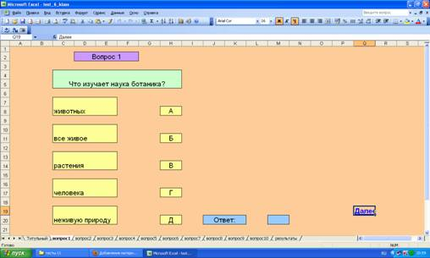
Программные системы контроля знаний (опросники, тесты)

Slide 8
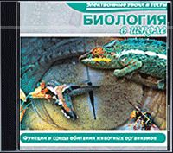
Электронные учебники и учебные курсы

Slide 9
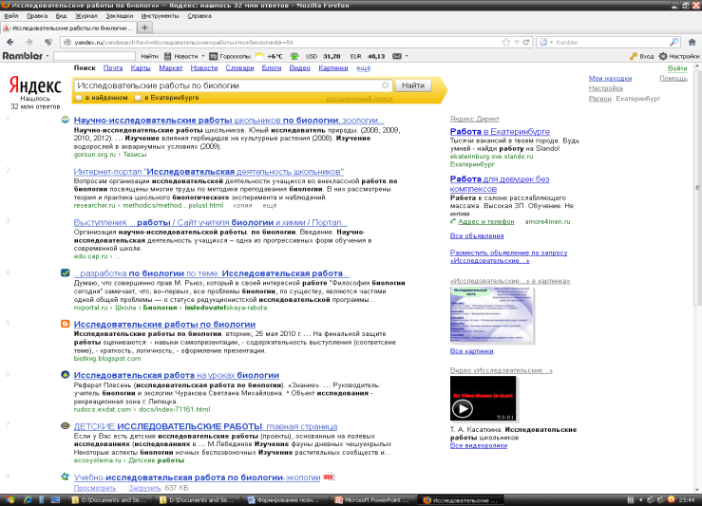
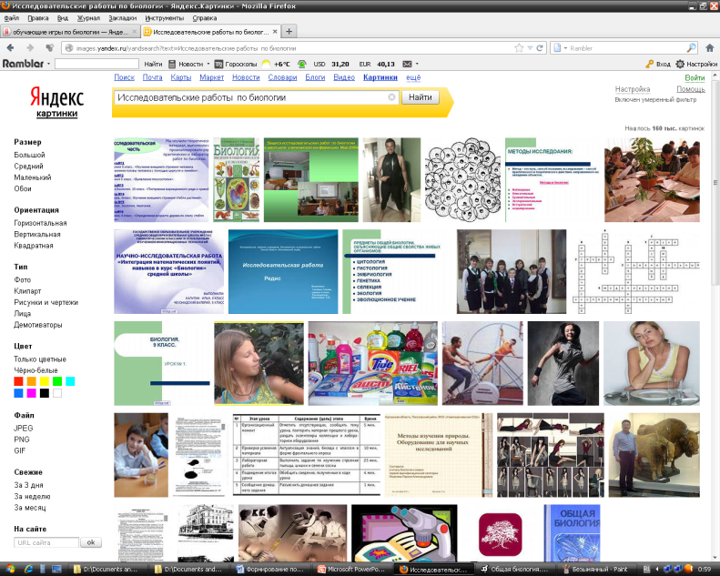
2. Применение ИКТ для организации самостоятельной работы, проектной и исследовательской деятельности учащихся.
Интернет

Slide 10
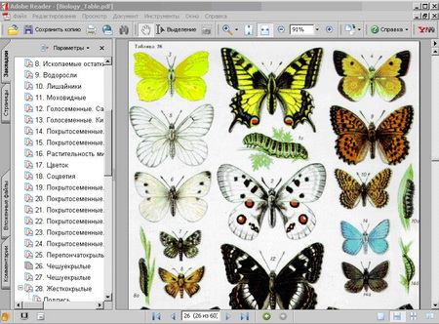
3. Применение информационных технологий для обеспечения познавательного досуга.
Электронные энциклопедии

Slide 11
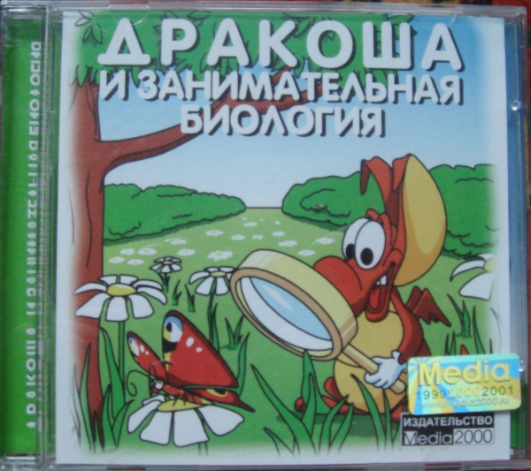
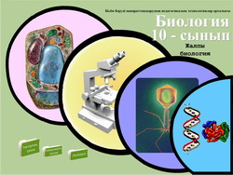
Обучающие игры и развивающие программы

Slide 12
Использование ИКТ при изучении биологии
усиление мотивации к обучению
интерес к предмету
повышению качества знаний
развитию коммуникативных способностей
повышению информационной
компетентности учащихся и прочности
усвоения знаний и навыков

